Slide 1


Slide 2




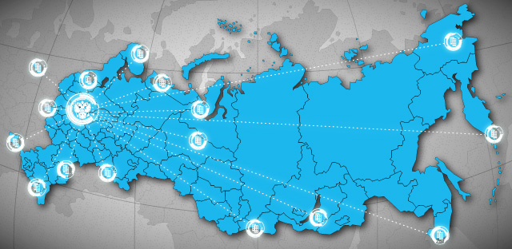

ЗНАНИЕ
«Школа Минпросвещения России» позволит воссоздать по всей России единое образовательное пространство
ЗДОРОВЬЕ
ТВОРЧЕСТВО
ВОСПИТАНИЕ
ПРОФОРИЕНТАЦИЯ
УЧИТЕЛЬ
ШКОЛЬНЫЙ КЛИМАТ
ОБРАЗОВАТЕЛЬНАЯ СРЕДА

Slide 3

ФОРМИРОВАНИЕ МЕХАНИЗМОВ СИНХРОНИЗАЦИИ И ВЗАИМОДЕЙСТВИЯ
ОБРАЗОВАТЕЛЬНЫХ И УЧЕБНЫХ ПРОЦЕССОВ
В СУЩЕСТВУЮЩЕЙ СИСТЕМЕ ШКОЛЬНОГО ОБРАЗОВАНИЯ
РАЗРАБОТКА НОРМАТИВНЫХ И МЕТОДИЧЕСКИХ ДОКУМЕНТОВ
СОЗДАНИЕ МОТИВИРУЮЩИХ ИНСТРУМЕНТОВ САМОРАЗВИТИЯ И РОСТА
ОБЩЕОБРАЗОВАТЕЛЬНЫХ ОРГАНИЗАЦИЙ
СТРАТЕГИЯ СОЦИАЛЬНО-ЭКОНОМИЧЕСКОГО РАЗВИТИЯ
ГОРОДСКОГО ОКРУГА "ГОРОД ЯКУТСК" НА ПЕРИОД ДО 2032 ГОДА
Доступное и
качественное
образование

